Slide 1
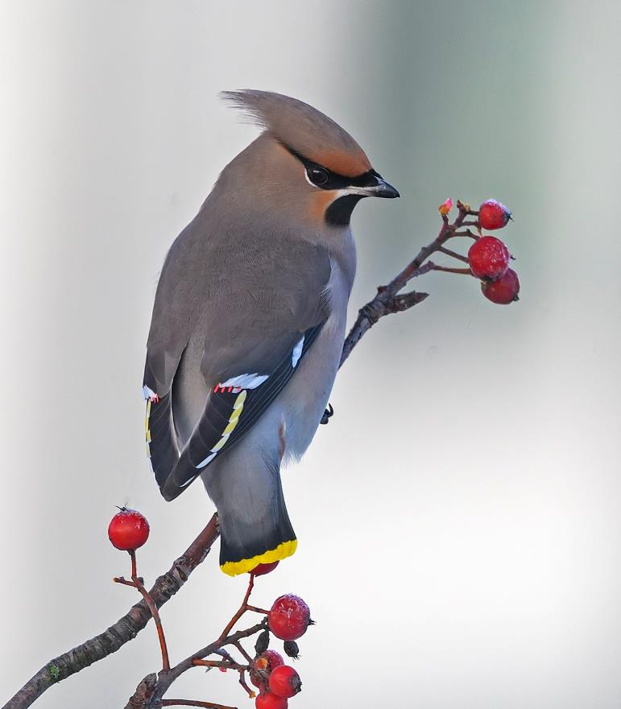
TILHI
n. 20 cm
Punertavan vaaleanruskea yleisväri
Suuri töyhtö päälaella
Siivellä ja pyrstön kärjessä keltaista
Nähdään yleisimmin talvella pihlajissa ja muissa marjapuissa

Slide 2
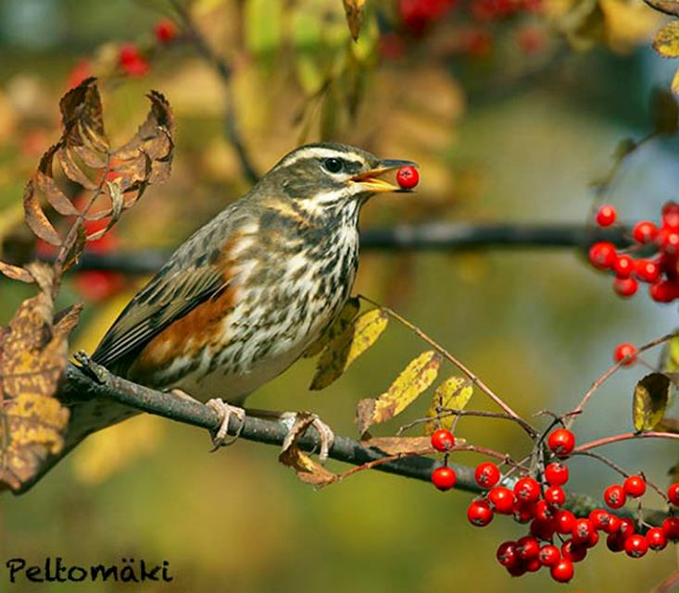
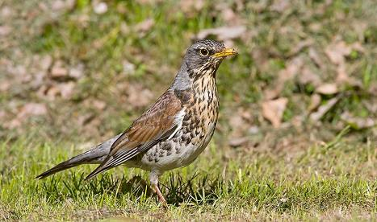
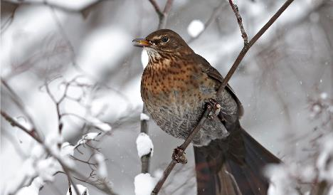
PUNAKYLKIRASTAS
n. 21 cm
Ruskeanpunaista kyljissä ja kainaloissa
Selvät vaaleat juovat päässä
Täplikäs rinta
Ruskea selkäpuoli
Voi sekoittaa:
Räkättirastas
Mustarastas (naaras/nuori)

Slide 3
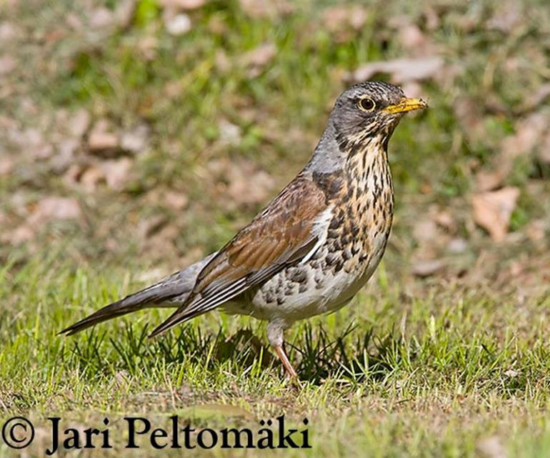
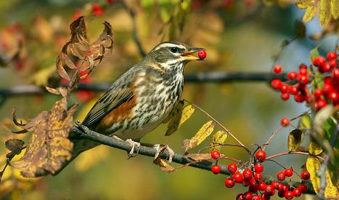
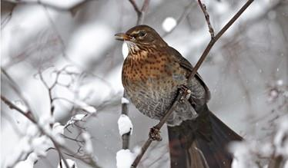
RÄKÄTTIRASTAS
n. 25 cm
Harmaa pää
Harmaa alaselkä
Täplikkäässä rinnassa oranssinruskeaa väriä
Voi sekoittaa:
Punakylkirastas
Mustarastas (naaras/nuori)

Slide 4
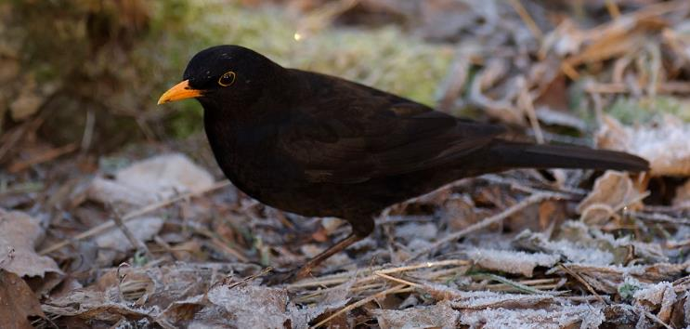
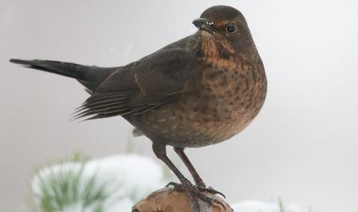
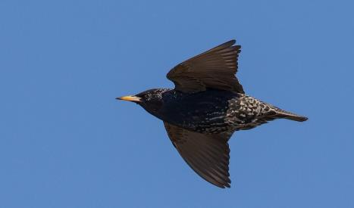
MUSTARASTAS
n. 26 cm
Koiras (ylempi kuva) kokonaan musta
Oranssinkeltainen nokka ja silmärengas
Naaras (alempi kuva) vaihtelevan tummanruskea ja vaihtelevan täplikäs rinnasta
Pitkä pyrstö
Voi sekoittaa:
Kottarainen

Slide 5
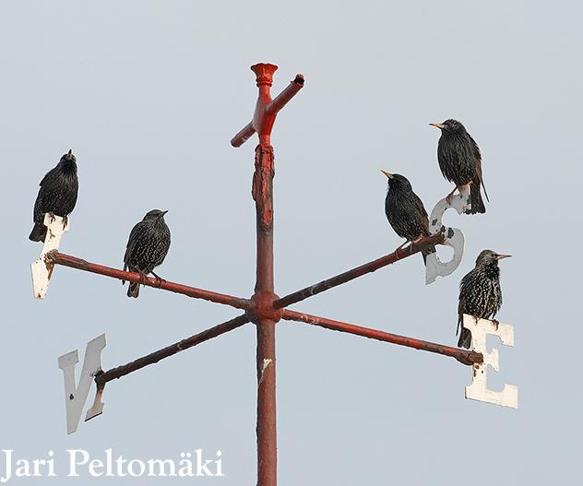
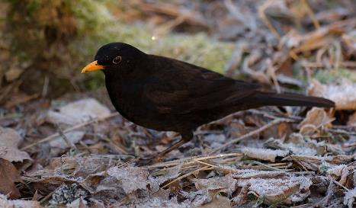
KOTTARAINEN
n. 21 cm
Musta, metallinkiiltoinen
Usein vaaleita täpliä
Nokka kellertävä tai harmaa
Pyrstö lyhyt
Voi sekoittaa:
Mustarastas

Slide 6
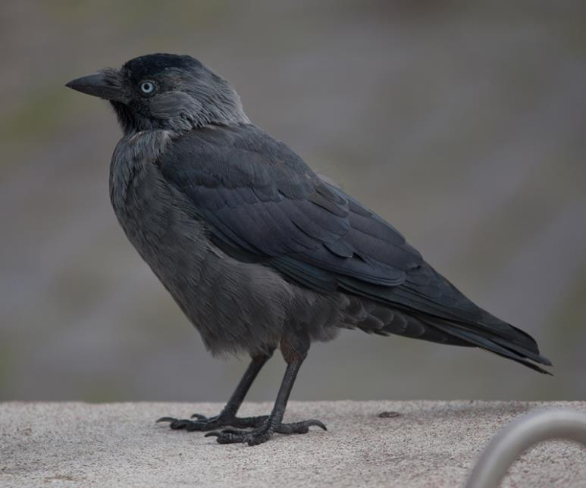
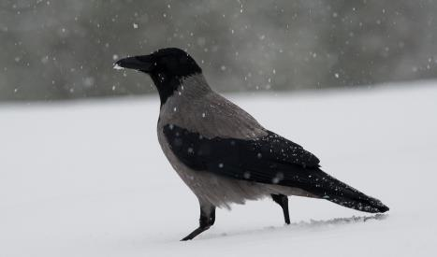
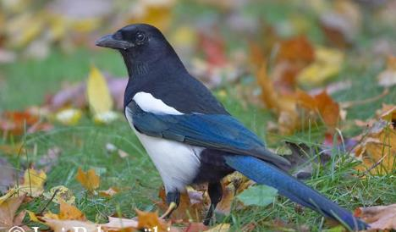
NAAKKA
n. 32 cm
Kokonaan mustanharmaa
Niskassa ja kaulansivulla vaaleampi alue
Vaalea silmä
Voi sekoittaa:
Varis
Harakka

Slide 7
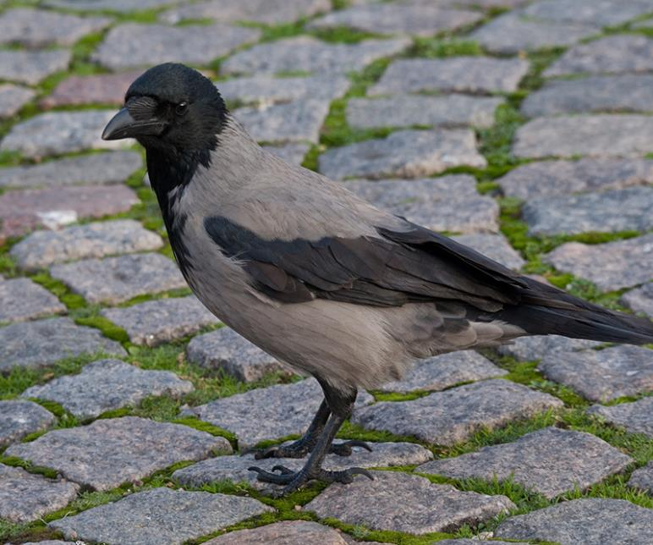
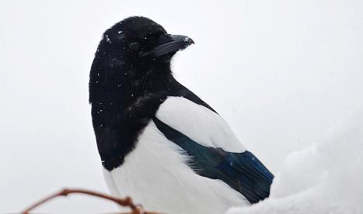
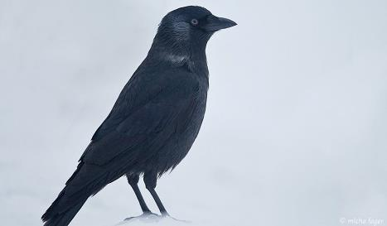
VARIS
n. 48 cm
Vatsa ja selkä harmaat
Pää, siivet ja pyrstö mustat
Voi sekoittaa:
Harakka
Naakka

Slide 8
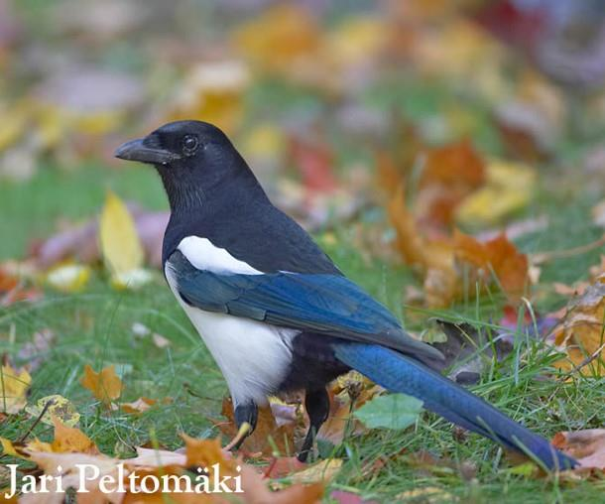
HARAKKA
n. 45 cm (josta pyrstö 25 cm)
Mustavalkoinen
Hyvin pitkä pyrstö
Siivet ja pyrstö kiiltävät sinisenä ja vihreänä sopivassa valossa
Voi sekoittaa:
Varis
Naakka

Slide 9
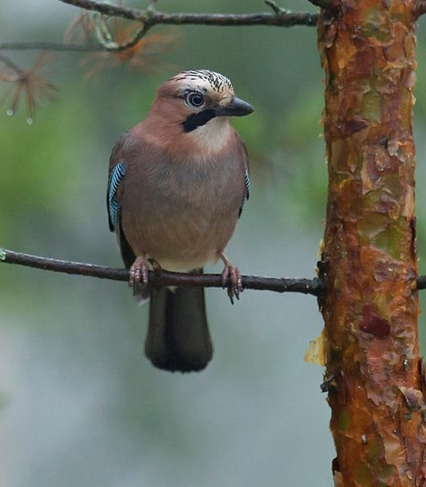
NÄRHI
n. 33 cm
Pääväri punertava harmaanruskea
Siivellä sinisiä, mustaraitaisia höyheniä
Musta viiksijuova
Viiruinen päälaki
Alaselkä valkoinen (näkyy lennossa)

Slide 10
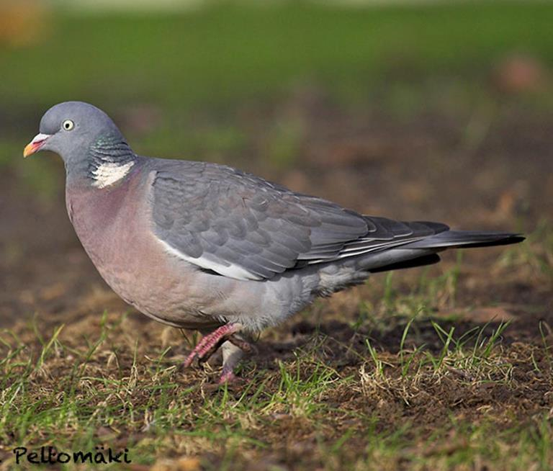
SEPELKYYHKY
n. 40 cm
Harmaa yleisväri
Kaulassa valkoinen “sepel”
Siivillä valkoiset laikut
Pieni nokka
Vaalea silmä

Slide 11
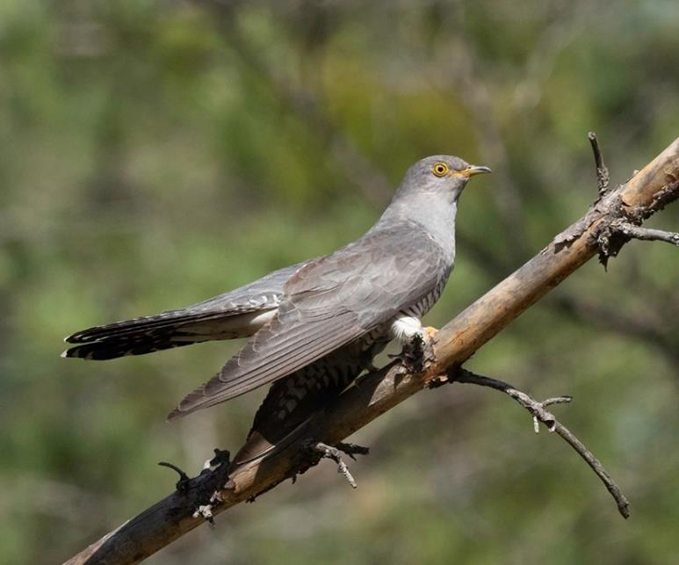
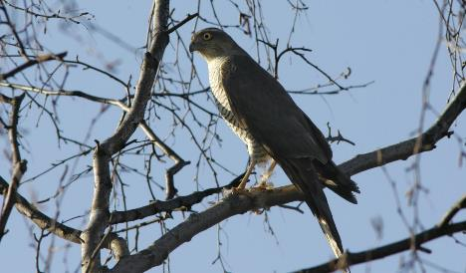
KÄKI
n. 34 cm
Harmaa (kuvassa) ja ruskea värimuoto
Vatsassa poikittaisraitoja
Pitkä pyrstö
Terävät siivet, joita roikottaa usein
Hiukan käyrä nokka
Voi sekoittaa:
Varpushaukka

Slide 12
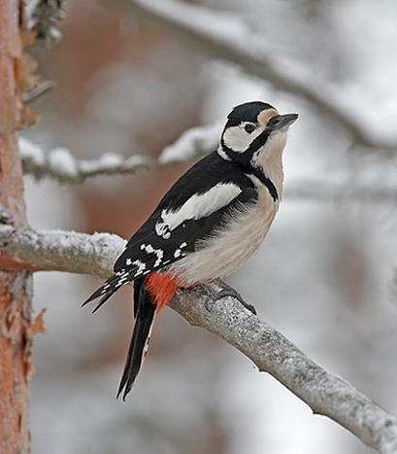
KÄPYTIKKA
n. 25 cm
Mustan ja valkoisen kirjava
“Hartioilla” suuret valkoiset laikut
Pyrstön alla punaista
Koiraalla punaista myös niskassa

Slide 13
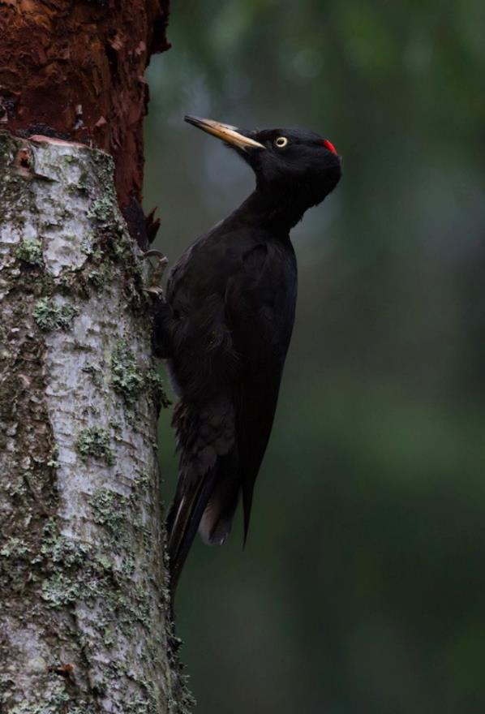
PALOKÄRKI
n. 43 cm
Suuri tikka
Kokonaan musta
Punaista päälaella (koiras) tai takaraivolla (naaras, kuvassa)
Vaalea nokka

Slide 14
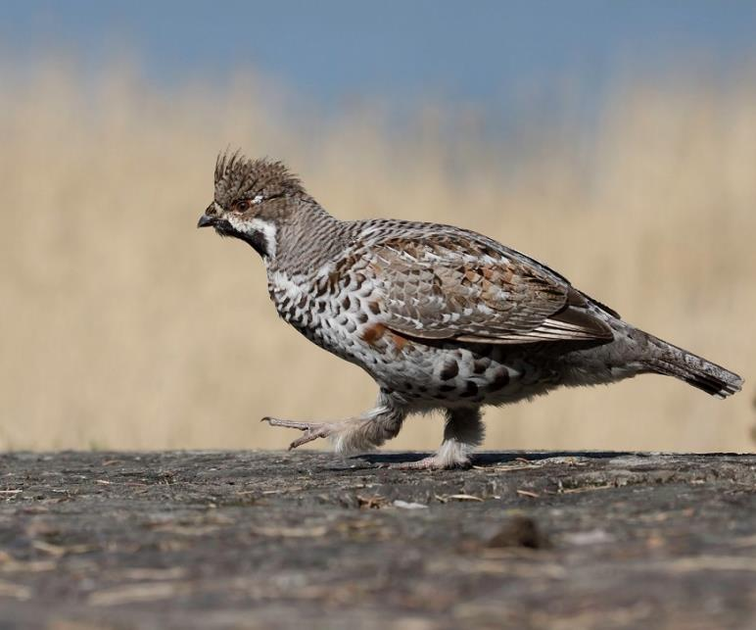
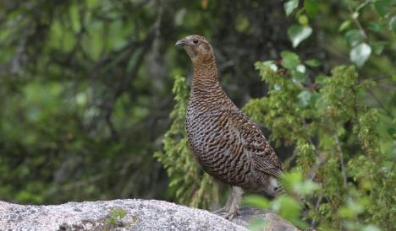
PYY
n. 36 cm
Pieni kanalintu
Harmaan, ruskean, valkoisen ja mustan kirjava väritys
Voi halutessaan kohottaa päälaen pienen töyhdön
Koiraan (kuvassa) kurkku musta
Voi sekoittaa:
Teeri (naaras)

Slide 15
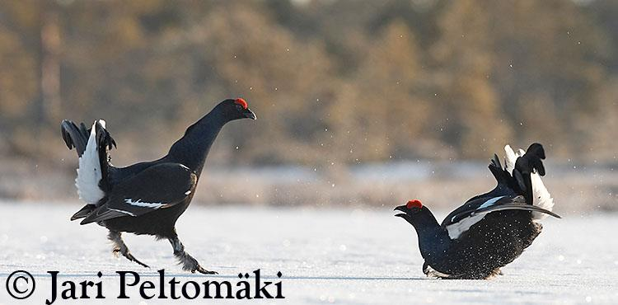
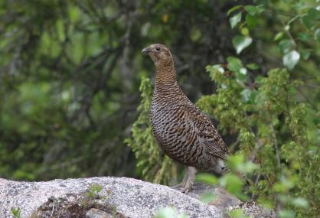
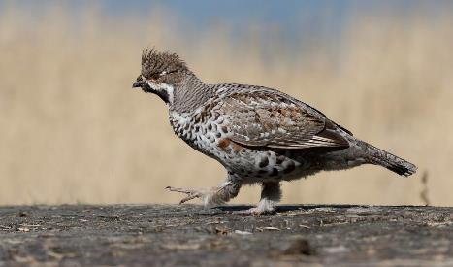
TEERI
n. 54 cm
Koiras (ylempi kuva) enimmäkseen musta
Pitkä pyrstö, jonka reunasulat käyrät (lyyrapyrstö)
Silmien päällä punaista
Naaras (alempi kuva) ruskeankirjava
Voi sekoittaa:
Pyy

Slide 16
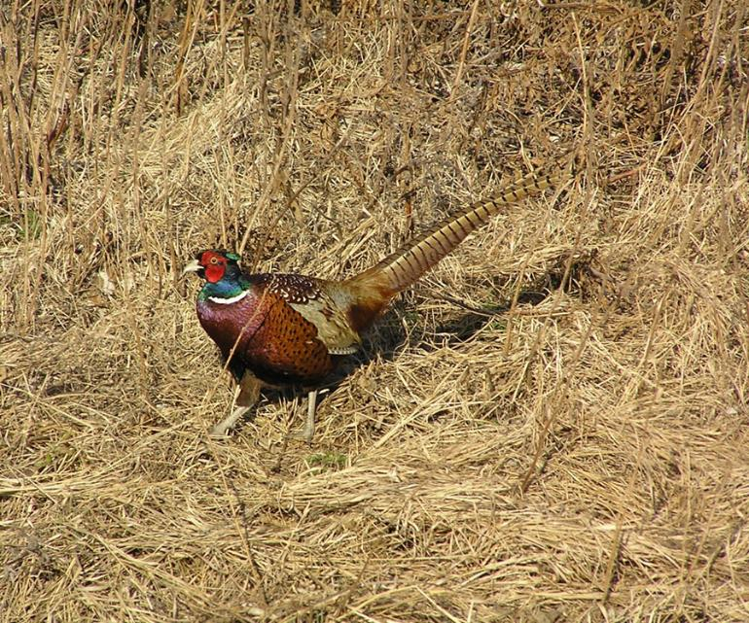
FASAANI
n. 80 cm (josta pyrstö 40 cm)
Hyvin pitkä raidallinen pyrstö
Koiraalla (kuvassa) kiiltäväntumma pää, jonka sivut paljaat ja punaiset
Usein vaalea rengas kaulassa
Naaras ruskeankirjava, pitkäpyrstöinen

